Slide 1
INTEGROVANÉ CENTRUM SOCIÁLNÍCH SLUŽEB JIHLAVA

Slide 2
INTEGROVANÉ CENTRUM SOCIÁLNÍCH SLUŽEB JIHLAVA
zřizovatelem je Statutární město Jihlava
příspěvková organizace
registrované 3 druhy sociálních služeb – pečovatelská služba, denní stacionář, odlehčovací služby (pobytová forma)
domácí zdravotní péče

Slide 3
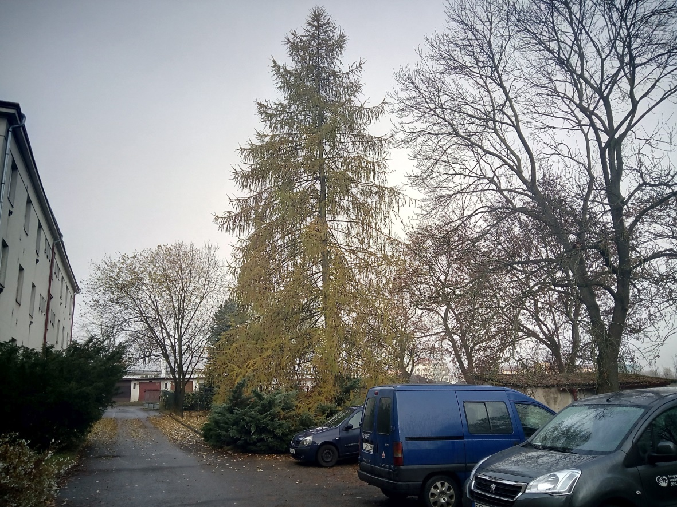
HISTORICKÝ VÝVOJ ICSS

Slide 4
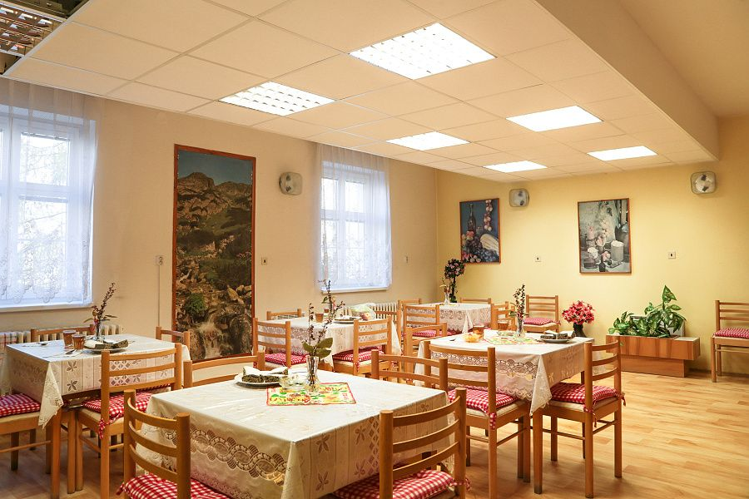
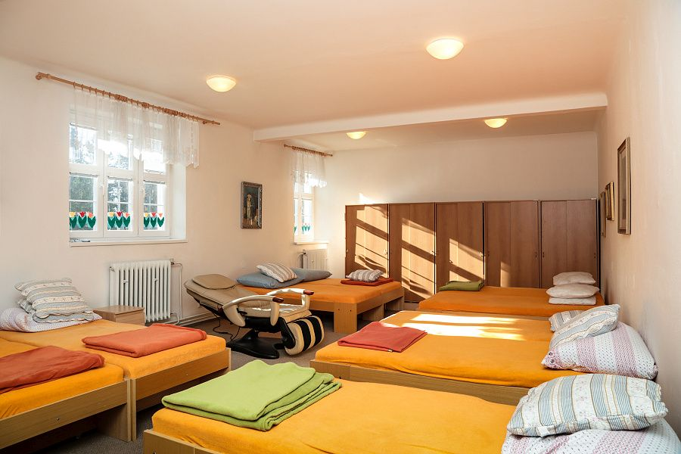
HISTORICKÝ VÝVOJ

Slide 5
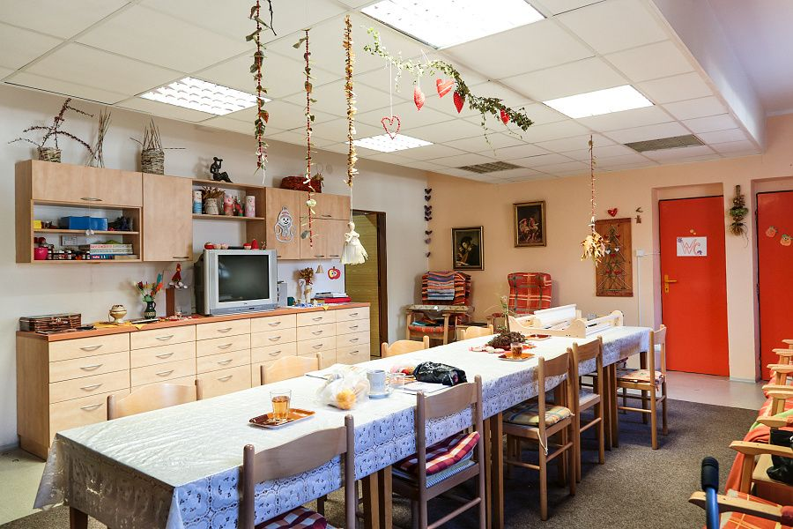
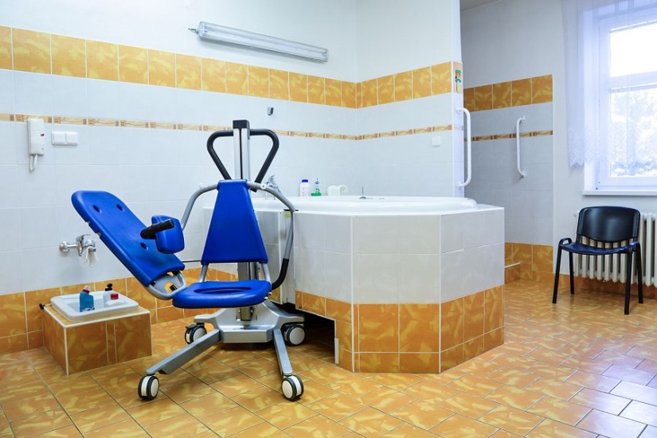
HISTORICKÝ VÝVOJ

Slide 6
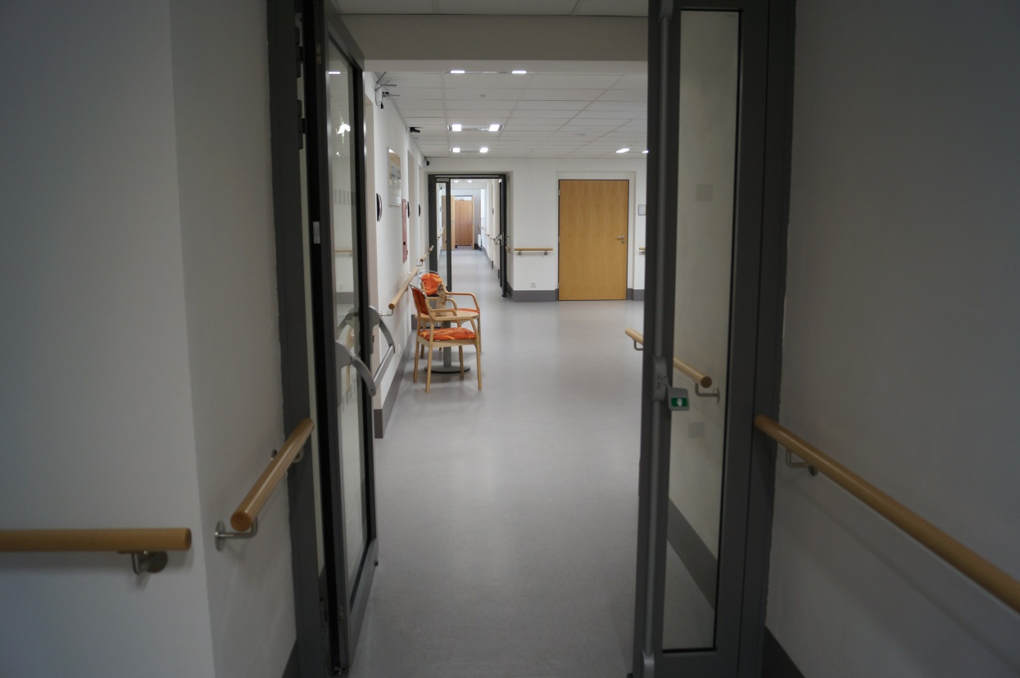
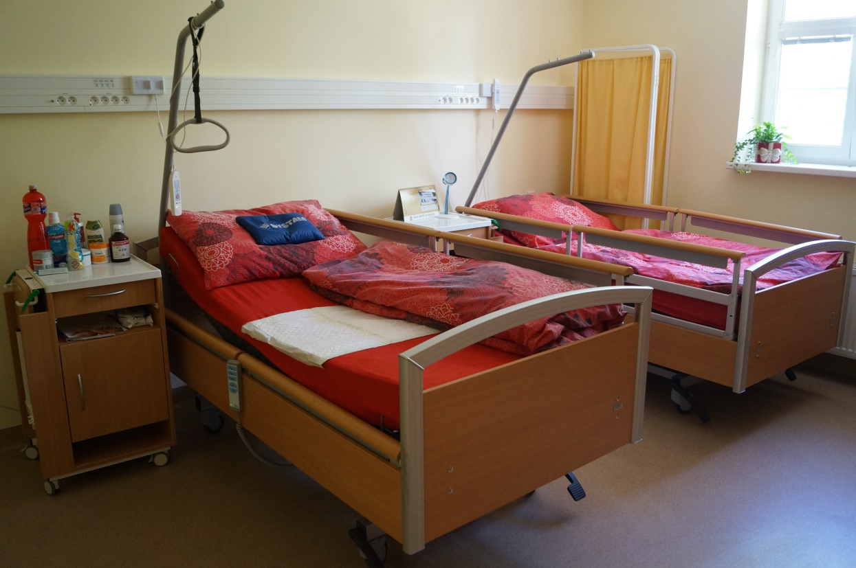
BUDOVA ICSS PO REKONSTRUKCI

Slide 7
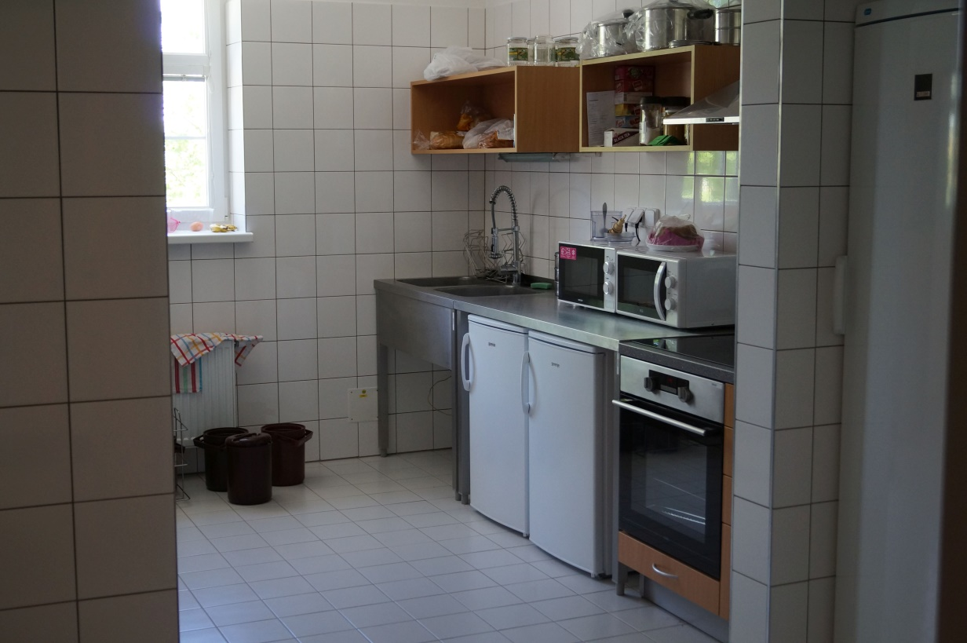
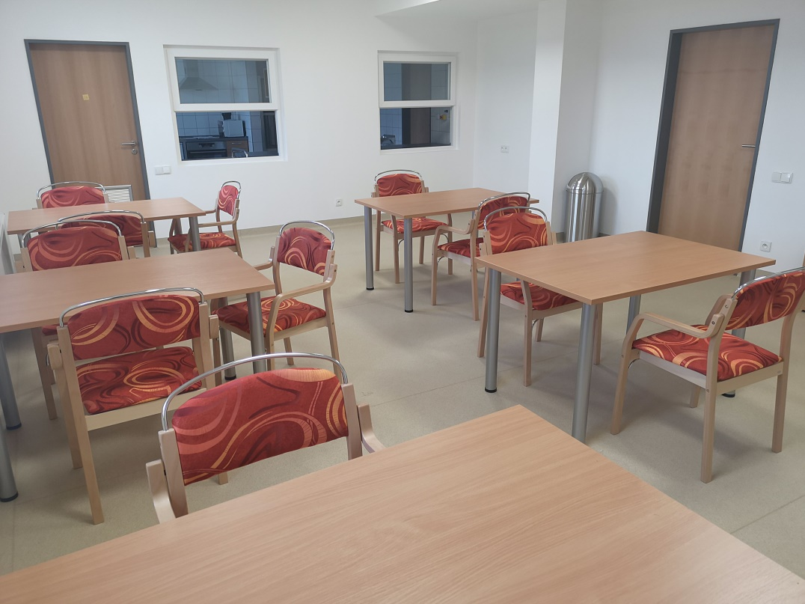
BUDOVA ICSS PO REKONSTRUKCI

Slide 8
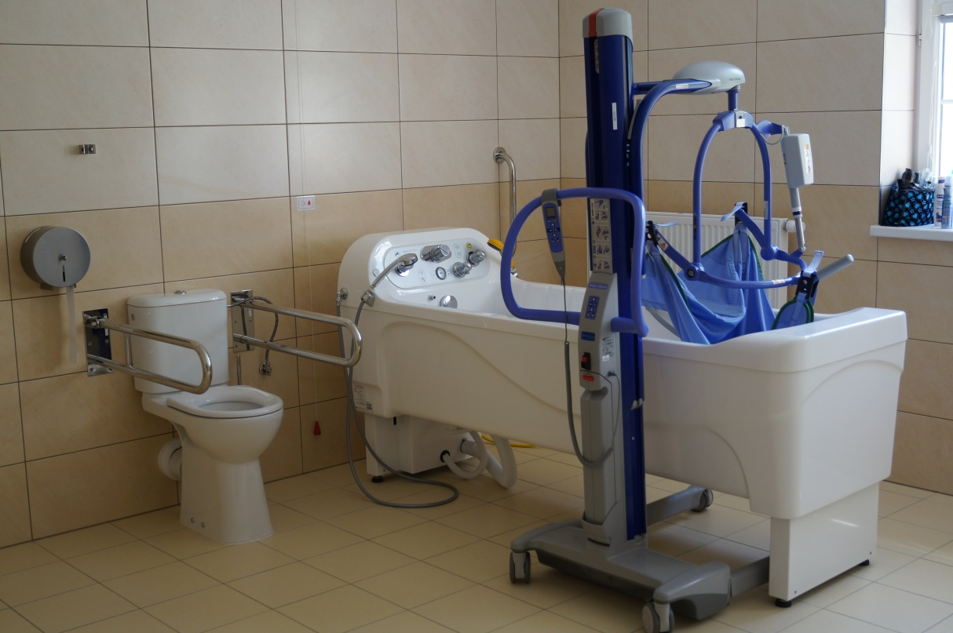
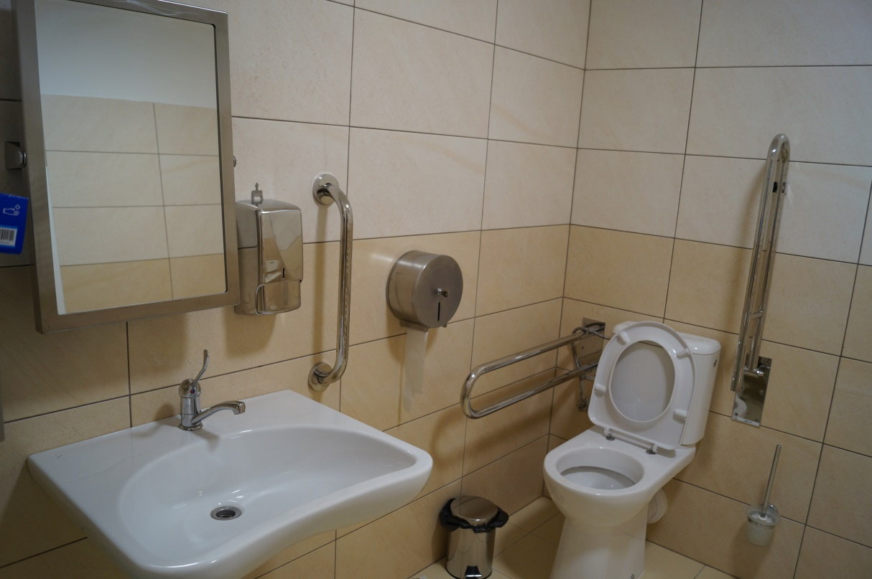
BUDOVA ICSS PO REKONSTRUKCI

Slide 9
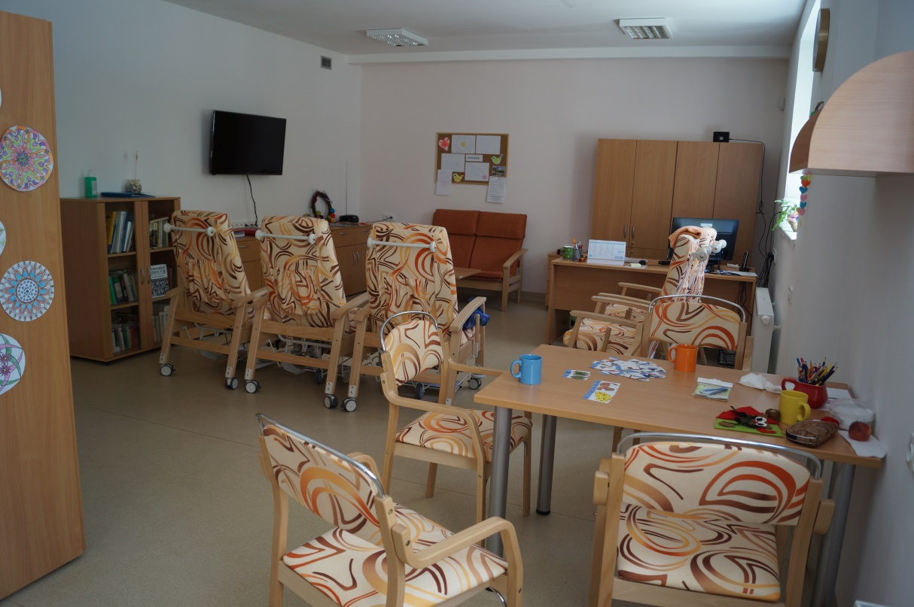
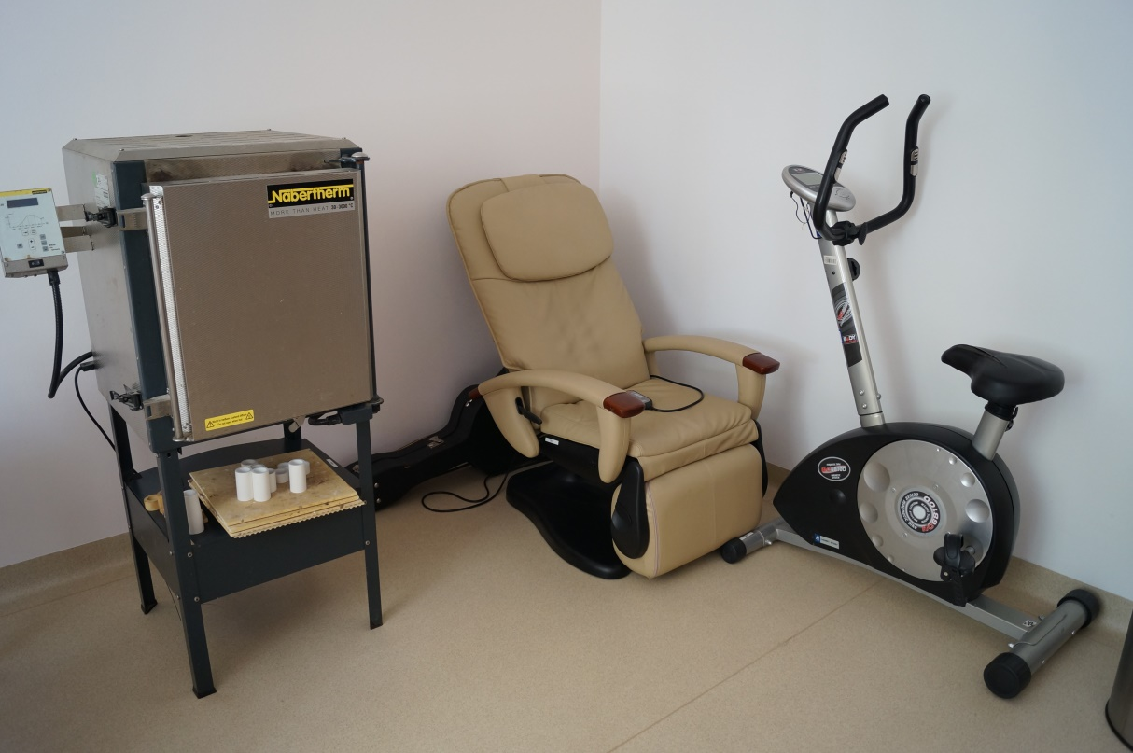
BUDOVA ICSS PO REKONSTRUKCI

Slide 10
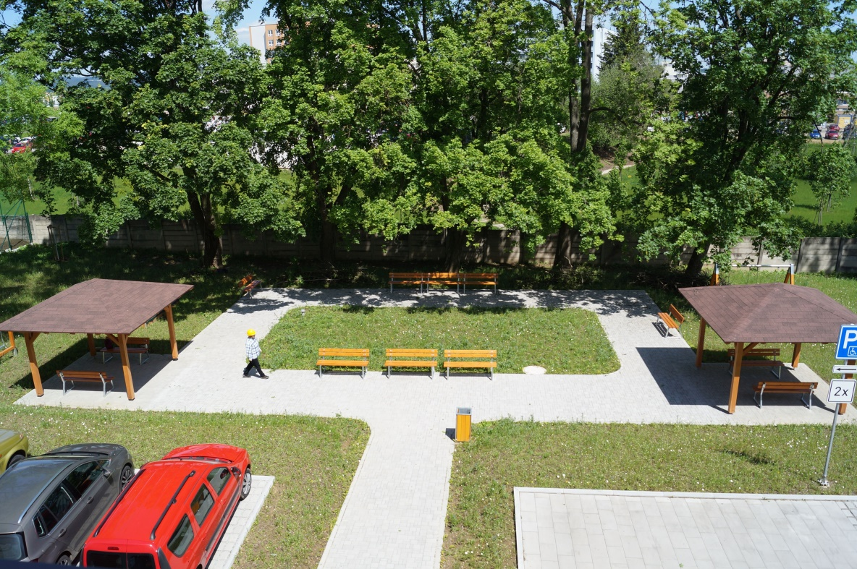
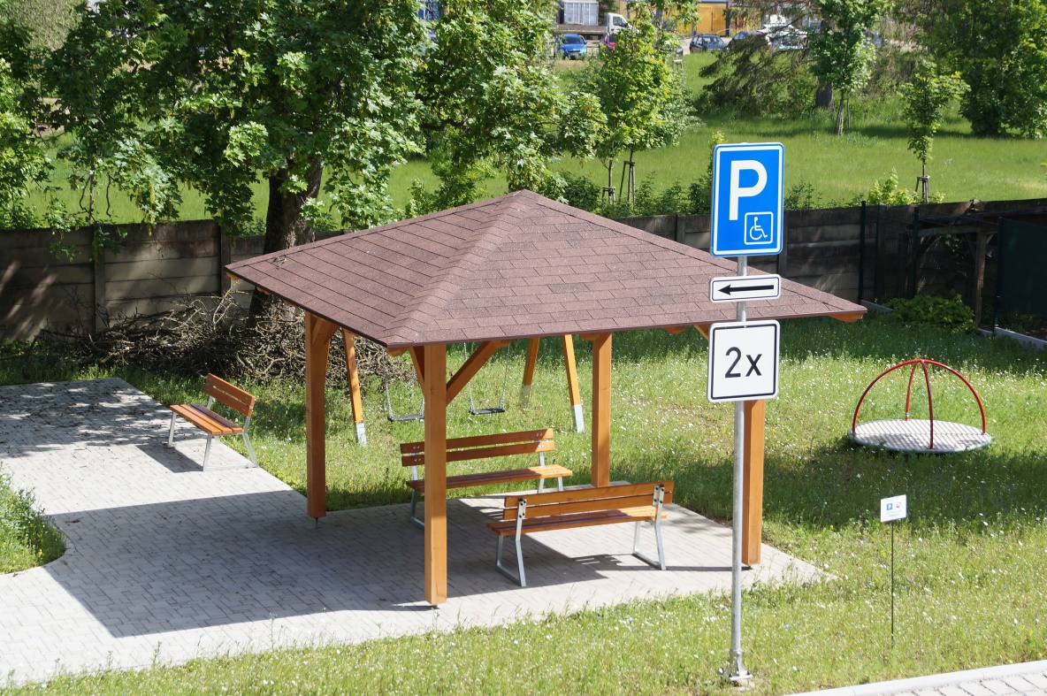
OKOLÍ ICSS

Slide 11
PEČOVATELSKÁ SLUŽBA
Pečovatelská služba je největší službou z celkem tří registrovaných služeb Integrovaného centra sociálních služeb Jihlava.
V roce 2018 byla tato služba poskytována terénní a ambulantní formou občanům města Jihlavy a jejích příměstských částí, kteří se nacházejí v nepříznivé sociální situaci, mají sníženou soběstačnost z důvodu věku, chronického onemocnění či zdravotního postižení.
V roce 2018 byla pečovatelská služba poskytnuta přibližně 539 klientům s různou mírou podpory
cca130 klientů potřebuje pomoc při zajištění základních životních potřeb několikrát denně
přímou péči v terénu zajišťuje 34 pečovatelek a 2 sociální pracovnice
provozní doba je od pondělí do neděle, včetně svátků od 6.30 do 20.00 hodin
poskytujeme terénní i ambulantní formu

Slide 12
Na grafu číslo 1 můžeme vidět, že z hlediska pohlaví v roce 2018 převažují ženy, a to více jak o dvojnásobek počtu klientů. Muži tvoří 31 % klientů pečovatelské služby, kdežto ženy 69 %.

Slide 13
Věková struktura klientů
Průměrný věk klientů pečovatelské služby je 81, 03 let. (Muži 77, 22 let, ženy 82, 76 let).
Z hlediska věku tvoří největší skupiny osoby mezi 81–90 lety (270 klientů).
Druhou největší skupinou tvoří osoby od 75 let do 80 let (96 klientů).
Následuje skupina od 65 let – 74 let, s 77 klienty.
Klientů starších 90 let za rok 2018 bylo 76. Ve věku 57 let – 64 let bylo 23 klientů.
Nejmenší skupinu tvořili klienti do 56 let, kterých bylo 17.

Slide 14
Poskytnutí nebo pomoc při zajištění stravy
Poskytnutí nebo pomoc při zajištění stravy je úkon, který je našimi klientky využívaný nejvíce.
V roce 2018 mělo dovoz obědů sjednáno 521 klientů a bylo celkem rozvozeno 58 001 obědů. Obědy jsou rozváženy čtyřmi vozidly ICSS ve všední dny v době od 10:30 do 13:00.
O víkendech a státních svátcích rozváží obědy pouze jedno vozidlo ICCS s přibližně 37 obědy. Obědy jsou vařeny ve vlastní vývařovně ICSS, na výběr je racionální strava a šetřící dieta, přičemž u racionální stravy je výběr ze dvou jídel.
Strava je přizpůsobena cílové skupině pečovatelské služby, vaříme ze sezónních potravin a nejsou používána dochucovadla.

Slide 15
Pomoc při úkonech osobní hygieny
Pomoc při úkonech osobní hygieny je realizována ambulantní nebo terénní formou.
Ambulantní forma probíhá ve střediscích osobní hygieny a využívají ji ti klienti, u kterých nejsou v domácnosti vhodné podmínky pro tuto činnost, například nemají bezbariérovou koupelnu nebo ti klienti, kteří mají sníženou pohyblivost, jsou v ni omezení, mají poruchu hybnosti či jsou nějakým způsobem imobilní.
Tito klienti mohou do středisek sami docházet, být tam dopraveni rodinou nebo mohou využívat dopravu ICSS.
Všechna střediska osobní hygieny byla v roce 2018 bezbariérová
Ambulantní formu osobní hygieny v roce 2018 využilo 44 klientů
Zaměstnanci touto činností v roce 2018 strávili u klientů celkem 56 999 minut, což představuje 950 hodin/ rok.

Slide 16
- pokračování
Terénní forma této činnosti probíhá v domácnostech našich klientů, kam za nimi dochází naši zaměstnanci
Činnost je realizována buď na lůžku za pomoci hygienických potřeb nebo pomocí koupacího lůžka, pokud je klient schopen přesunu do koupeny, ve které jsou zároveň vhodné podmínky, pracovník v sociálních službách doprovází klienta do sprchy či vany a činnost probíhá tam.
Terénní formu osobní hygieny v roce 2018 využilo 138 klientů
Zaměstnanci touto činností v roce 2018 strávili u klientů celkem 540 419 minut, což představuje 9007 hodin/ rok.
Nutno říci, že se jedná o činnost, kterou někteří klienti pečovatelské služby využívají vícekrát za den.

Slide 17
Příprava a podání jídla a pití
Příprava a podání jídla a pití je další velmi využívanou činností pečovatelské služby.
V uplynulém roce ji využilo 93 klientů. Část tohoto počtu tvoří klienti, kteří činnost využívají vícekrát za den a pracovnice v sociálních službách se k nim v průběhu dne vrací.
Tato činnost zahrnuje buď přípravu pokrmu ze surovin, která se nacházejí v domácnosti klienta nebo naservírování oběda od naší organizace či komerční služby tak, aby bylo pro klienta co nejkomfortnější a nejjednodušší pokrm sníst.
Reálným příkladem je úprava stravy dle aktuálních potřeb klienta např. mixování stravy nebo krájení jídla na menší kousky.
Zaměstnanci touto činností v roce 2018 strávili u klientů celkem 534 079 minut, což představuje 8901 hodin/ rok.

Slide 18
Běžný úklid a údržba domácnosti
Běžný úklid a údržba domácnosti je jednou z nejvíce využívaných činnosti pečovatelské služby za rok 2018, jedná se o činnost, který má nasmlouvaný největší počet klientů.
Klienti, kteří mají sníženou soběstačnost z důvodu věku, chronického onemocnění či zdravotního postižení mnohokrát také ztrácí schopnost starat se o své domácí prostředí, kde se cítí přirozeně, bezpečně a chtějí ve svých domácnostech zůstat co nejdéle.
Zároveň v mnoha případech nemají nikoho, kdo by jim v domácnosti pravidelně tuto činnost zajišťoval.
Za rok 2018 běžný úklid a údržbu domácnosti využilo 147 klientů v různé četnosti.
Největší skupinu v této činnosti tvoří klienti, kteří vyžívají běžný úklid a údržbu domácnosti 1x – 2x týdně.
Část klientů využívá běžný úklid pouze 1x za 14 dní. Jedná se o klienty, kteří se snaží zůstat aktivní, ale díky nepříznivé sociální či zdravotní situaci nezvládnou náročnější činnosti spojené s úklidem a údržbou domácnosti.
Zaměstnanci touto činností v roce 2018 strávily u klientů celkem 197 832 minut, což představuje 3 297 hodin/ rok.

Slide 19
Běžný nákup
Další činností, která je našimi klienty velmi využívaná je běžný nákup.
V roce 2018 tuto činnost využilo celkem 86 klientů. Jedná se o pomoc pro ty klienty, kteří si nejsou z důvodu své nepříznivé zdravotní či sociální situace zajistit nákup potravin. V individuálních případech pracovník v sociálních službách klienta na běžný nákup doprovází, nese nákup, samotný výběr potravin si však klient provádí sám.
Mimo potravin zaměstnanci pro klienty nakupují drobné ošacení, domácí potřeby či pomůcky k osobní hygieně. Tento úkon je nejčastěji využívám v četnosti 2x – 3x týdně.
Zaměstnanci touto činností v roce 2018 strávili u klientů celkem 121 762 minut, což představuje 2029 hodin/ rok.
8 klientů v roce 2018 využilo úkon Velký nákup, celkové četnost byla 183 úkonů za rok 2018

Slide 20
Praní a žehlení ložního a osobního prádla a jeho drobné úpravy
Praní osobního a ložního prádla a jeho drobné úpravy je činnost, která je našimi klienty také poměrně hojně využívaná.
Ve smlouvě je vždy definováno, o jaký typ prádla se jedná. Jde o pomoc klientům, kteří si toto z důvodu své nepříznivé zdravotní či sociální nejsou schopni zajistit.
Prádlo se vyzvedává u klientů v domácnosti a je přiváženo do našich prádelen. (V domech s pečovatelskou službou je prádelna přímo v budově.)
Praní a žehlení ložního prádla využilo v roce 2018 celkem 56 klientů a bylo vypráno 957 kilo prádla/rok. Praní a žehlení osobního prádla využilo 55 klientů a bylo vypráno celkem 1098 kilo prádla/rok.

Slide 21
Pochůzky
Pomoc našim klientům ve formě pochůzek je další velmi využívanou činností pečovatelské služby.
Tuto činnost v roce 2018 mělo sjednáno 53 klientů. V reálné praxi však pochůzky využilo více osob, jelikož některým z nich byla pochůzka poskytnuta mimořádně při řešení aktuálně nastalé situace.
Zejména z důvodu zhoršení zdravotního stavu, absence potřebných léků nebo proto, že nás o pomoc požádala rodina klienta, která nebyla schopna v daný moment svému blízkému pomoci sama. Nejčastěji se jedná o vyzvednutí lékařského receptu a zakoupení či vyzvednutí léků, v menší formě jsou využívány pochůzky na úřady či poštu.
Za rok 2018 touto činností zaměstnanci strávili 25 324 minut, což činí 422 hodin/rok.

Slide 22
Doprovázení dospělých do škol, zaměstnání, k lékaři, na orgány veřejné moci a instituce poskytující veřejné služby a doprovázení zpět
Tuto činnost mělo v roce 2018 sjednáno 22 klientů.
Stejně jako v předchozím příkladu byla tato činnost v praxi poskytnuta více klientům, kterým bylo při řešení aktuální situace vyhověno mimořádně.
Pomoc a podpora v této oblasti je pro klienty častokrát velmi důležitá. Jednak je pro klienty důležitá fyzická opora při chůzi a při zvládaní překážek, kdy se cítí jistěji a bezpečněji, ale opodstatněná je i psychická podpora klientům, kteří díky pečovatelce mají jistotu, že se na místo určení dostanou v pořádku a následně se vrátí zpět do svého domácího prostředí.
Pracovník v sociálních službách je klientovi oporou také při sdělování informací ze strany zdravotnického personálu.
Část našich klientů, kteří pochůzky využívají mají vzhledem k věku a zhoršené mobilitě současně značné sluchové či zrakové omezení a orientace v prostoru je pro ně proto náročnější.
Zaměstnanci v roce 2018 strávili doprovázením našich klientů 23012 minut, což představuje 383,5 hodin/rok.

Slide 23
Co patří do pečovatelské služby a co je nadbytečné?
Z vlastních zkušeností nelze jednu činnost preferovat před jinou
Sociální pracovníci dokáži velmi zodpovědně posoudit, zda se zájemce nachází v nepříznivé sociální situaci, kterou má řešit registrovaný poskytovatele sociálních služeb a nelze ji nahradit komerční službou, právě s ohledem na celkovou situaci potencionálního klienta
Odmítáme osoby, které neřeší nebo se nenachází v nepříznivé sociální situaci, a to nabídkou komerční služby
Už vzhledem k průměrnému věku klientů pečovatelské služby je zřejmé, že se jedná o osoby ve vysokém věku a je zcela logické, že potřebují řešit činnosti spojené s jejich běžným životem a uspokojováním základních životních situací

Slide 24
Naše aktivity nás budou naplňovat, pokud je budeme vykonávat se zaujetím, to znamená vytvořit z nich „srdeční záležitost“, dělat je rád. Co slouží jen k rozptýlení a úniku před samotou, zanechává nakonec zklamání a prázdnotu. Anselm Grűn

Slide 25
Děkuji za pozornost
Alena Řehořová

